Slide 1
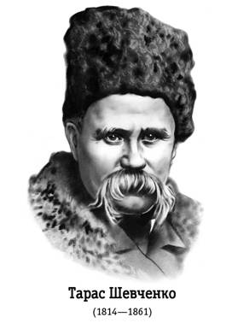
ГЕРОЇЧНЕ МИНУЛЕ УКРАЇНСЬКОГО НАРОДУ В ПОЕЗІЇ ТАРАСА ГРИГОРОВИЧА ШЕВЧЕНКА «ТАРАСОВА НІЧ»
Роботу виконав:
Демидко Євгеній Олегович,
учень 6 класу Конотопської
загальноосвітньої школи І-ІІІ ступенів № 10
Науковий керівник:
Дубовик Віталій Володимирович,
учитель історії Конотопської
загальноосвітньої школи І-ІІІ ступенів № 10
спеціаліст вищої кваліфікаційної категорії

Slide 2
Мета дослідження:
аналіз історичного підґрунтя на прикладі твору Тараса Григоровича Шевченка, співставлення історичних подій та порівняння їх з історичними фактами

Slide 3
Завдання дослідження:
-Ознайомитися та опрацювати наукову літературу, що висвітлює досліджуване питання;
-Проаналізувати поезію Т.Г.Шевченка «Тарасова ніч»;
-Вивчити та співставити історичні події, які описані в поемі;
-Дати власну оцінку історичним подіям минулого та порівняти їх із сьогоденням

Slide 4
РАННЯ ТВОРЧІСТЬ т.Г.ШЕВЧЕНКА 1838 РІК ДРУК ПОЕМИ т.Г.ШЕВЧЕНКА «ТАРАСОВА НІЧ»

Slide 5
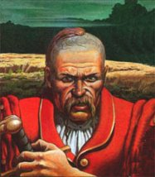
ПОВСТАННЯ ПІД ПРОВОДоМ ТАРАСА ФЕДОРОВИЧА (ТРЯСИЛА) (ТРАВЕНЬ 1630 РІК)

Slide 6
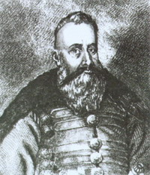
Польський гетьман с.конецпольський

Slide 7
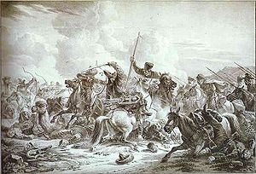
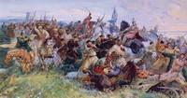
Козацько-селянські повстання

Slide 8
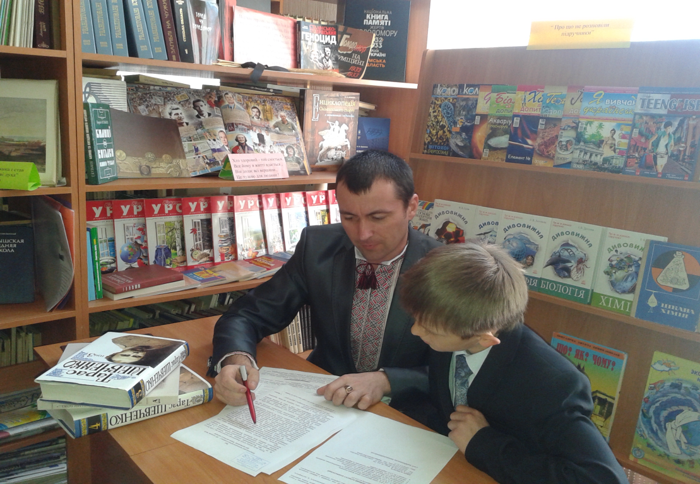
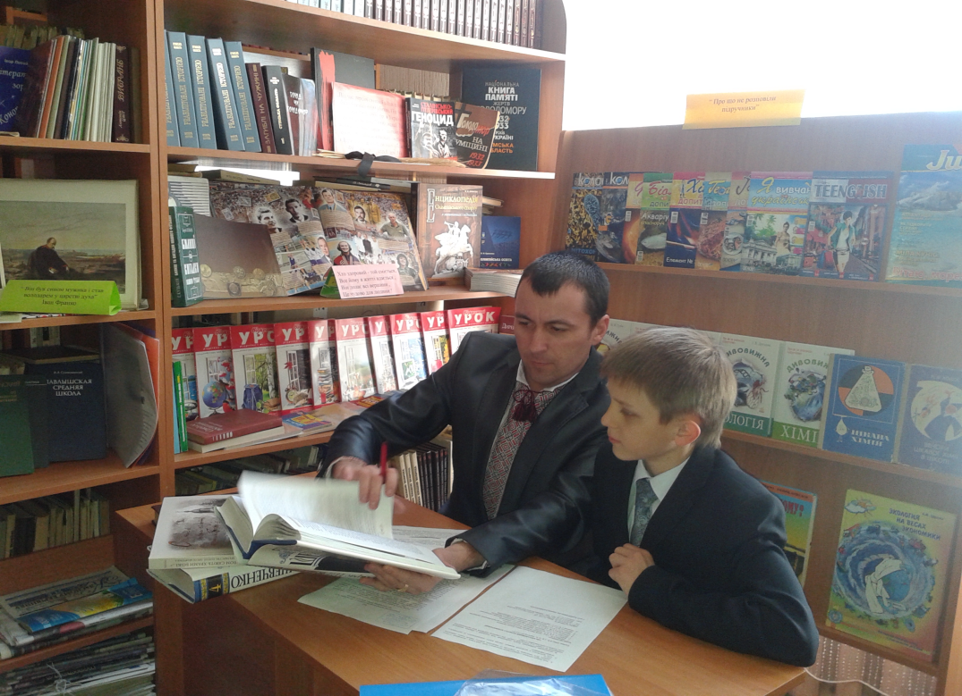
Робота над виконанням проекту

Slide 9
Дякую за увагу

